Slide 1
Données : Enjeux, collecte et analyse Semestre 2. Administration de la preuve (données quantitatives)
DECA2 – 1a 2023-2024
Sandrine LYSER (sandrine.lyser@scpobx.fr)

Slide 2
Séance 3. L’enquête par questionnaire (2/2)

Slide 3
Objectifs de la séance
Pouvoir développer un regard critique sur les enquêtes quantitatives
Sensibiliser aux différents biais des enquêtes par sondage
Connaître les avantages/inconvénients des différents modes d’administration des enquêtes

Slide 4
L’enquête quantitative et ses défis
Faire un échantillonnage c’est produire un plan de sondage en
utilisant une base de sondage de qualité
sélectionnant l’échantillon le plus adapté pour répondre à la problématique
minimisant les erreurs, notamment les erreurs d’observation
minimisant les non-réponses, totales et partielles
➔ Plusieurs questions à se poser
A-t-on accès à une base de sondage ? Si oui, couvre-t-elle correctement la population d’étude?
Comment interroger (téléphone, face-à-face, courrier, internet) ? Et avec quelles conséquences ?
Comment ne pas biaiser les questions ?
Séance 3. L’enquête par questionnaire

Slide 5
Différents types de biais
Erreur d’échantillonnage
Sélection des répondants
Erreur de couverture
Non réponse totale
Non réponse partielle
Exactitude des réponses
Erreur de mesure due aux répondants
Erreur de mesure due aux enquêteurs
Erreur de traitement
Réalisation de l’enquête
Erreur liée au mode de recueil
Erreur de comparaison
Weisberg, H.F. (2005), The total survey error approach, The University of Chicago, Chicago

Slide 6
Biais dans la sélection des répondants
Ces biais interviennent au moment de l’échantillonnage, donc avant la mesure
Ils sont en partie contrôlables (car en amont du processus d’enquête)
3 sortes de biais dans la sélection des répondants
Erreur d’échantillonnage
C’est le phénomène de variabilité potentielle dans les résultats numériques issus d’une enquête par sondage, dû au fait que les estimations obtenues à la suite d’un échantillonnage, sont fonction de la liste des individus composant l’échantillon (Ardilly, 2006)
Séance 3. L’enquête par questionnaire

Slide 7
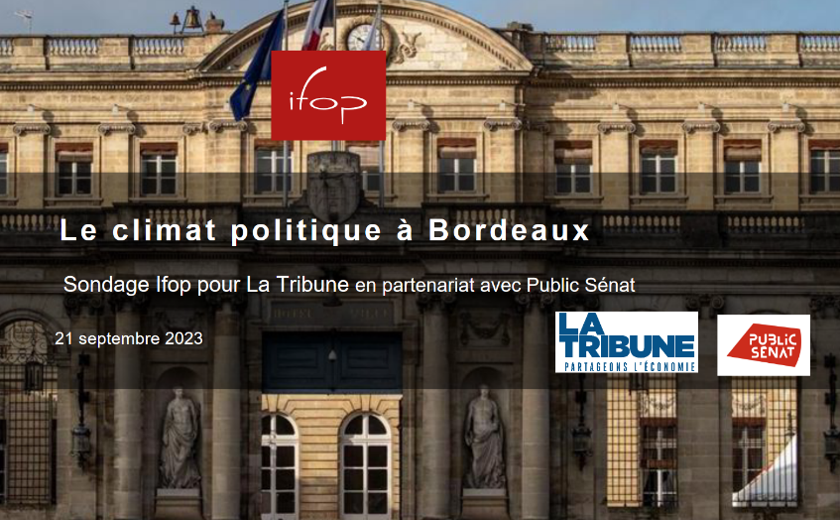
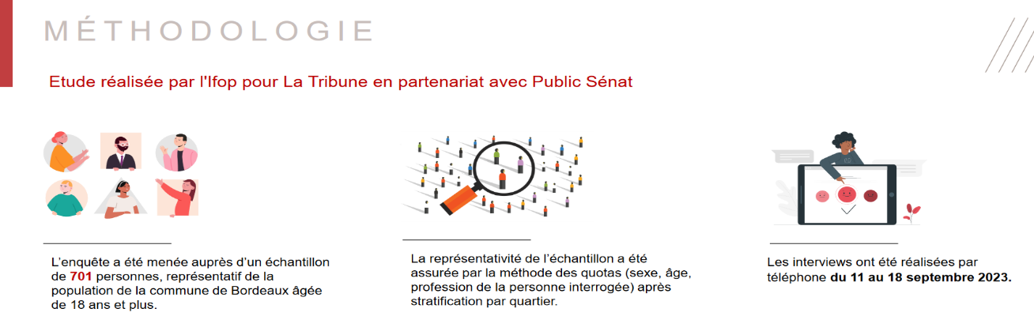
Exemple
Mesurer un « climat municipal » en prenant les habitants mais pas les inscrits

Slide 8
Biais dans la sélection des répondants
Ces biais interviennent au moment de l’échantillonnage, donc avant la mesure
Ils sont en partie contrôlables (car en amont du processus d’enquête)
3 sortes de biais dans la sélection des répondants
Erreur d’échantillonnage
C’est le phénomène de variabilité potentielle dans les résultats numériques issus d’une enquête par sondage, dû au fait que les estimations obtenues à la suite d’un échantillonnage, sont fonction de la liste des individus composant l’échantillon (Ardilly, 2006)
Erreur de couverture
Ce type d'erreur se produit lorsque l'échantillon n'inclut pas tous les membres de la population étudiée
Séance 3. L’enquête par questionnaire
Notes:
On parle de défaut de couverture lorsque la population accessible par les enquêteurs est différente de la population cible ou que la base de sondage est incomplète (la population n’est pas correctement couverte par la base)

Slide 9
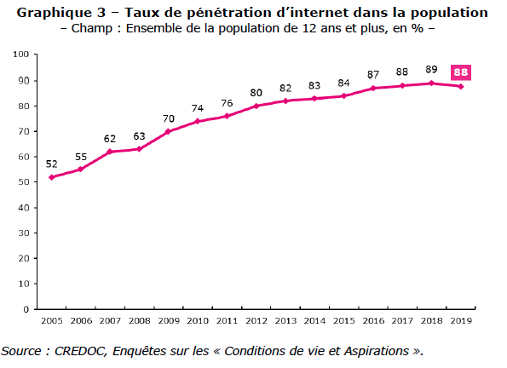
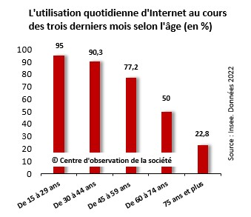
Exemple
De plus en plus de sondages par internet et pourtant… La fracture numérique et l’illectronisme

Slide 10
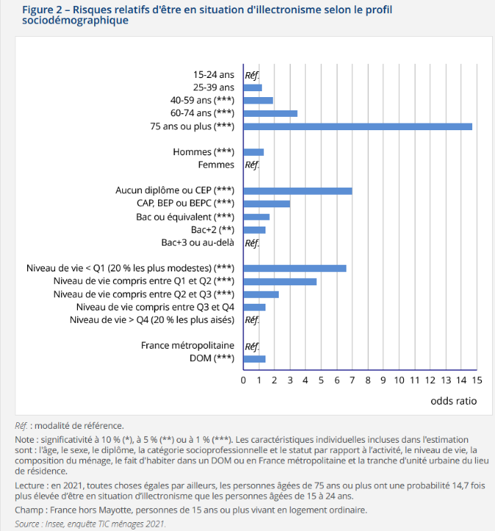
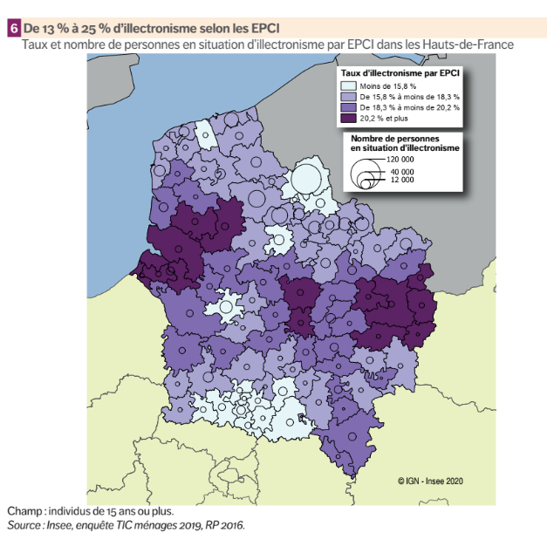
Exemple
(suite)
https://www.insee.fr/fr/statistiques/7633654
Notes:
La réalisation des enquêtes en ligne relève de cette catégorie de risque de sous-couverture, car elle tend à négliger les personnes âgées et celles qui n’ont qu’un accès limité ou inexistant à l’internet.

Slide 11
Biais dans la sélection des répondants
Ces biais interviennent au moment de l’échantillonnage, donc avant la mesure
Ils sont en partie contrôlables (car en amont du processus d’enquête)
3 sortes de biais dans la sélection des répondants
Erreur d’échantillonnage
C’est « le phénomène de variabilité potentielle dans les résultats numériques issus d’une enquête par sondage, dû au fait que les estimations obtenues à la suite d’un échantillonnage, sont fonction de la liste des individus composant l’échantillon » (Ardilly, 2006)
Erreur de couverture
Se produit lorsque l'échantillon n'inclut pas tous les membres de la population étudiée
Non-réponse totale
Le refus de réponse n’est jamais politiquement et socialement neutre et cela induit des biais dans les enquêtes par sondage : écart probable entre le comportement des répondants et celui des non-répondants
Séance 3. L’enquête par questionnaire
Notes:
Non-réponse totale
refus du ménage : la personne qui répond refuse que l’on fasse la sélection à l’intérieur du ménage ou que l’on parle à la personne sélectionnée
l’individu sélectionné refuse de répondre à l’ensemble de l’enquête
l’individu n’a pas pu être contacté après plusieurs tentatives, absence prolongée correspondant à la période de collecte des données
l’individu est incapable de répondre à l’enquête
le questionnaire est perdu ou inexploitable
l’individu abandonne dès le début de l’enquête
Le refus de réponse n’est jamais politiquement et socialement neutre et cela induit des biais dans les enquêtes par sondage : l’écart probable entre le comportement des répondants et celui des non-répondants explique que le taux de non-réponse biaise la représentativité de l’échantillon (Grosbras 1987) Le non-répondant (nr) est donc quelqu’un qui est contacté pour faire l’enquête et qui refuse d’y répondre, alors même qu’il fait partie du champ de l’enquête. C’est à distinguer des hors-champ (n-r-nr) qui sont les personnes qui ne répondent pas à l’enquête parce qu’ils ne correspondent pas.

Slide 12
Exemple
Population des 20 ans et plus
Le « répondant fantôme »
Notes:
Même avec la meilleure méthode d’échantillonnage, on obtient toujours un certain nombre de non-réponses, qui entachent la représentativité de l’échantillon et amènent à des conclusions erronées

Slide 13
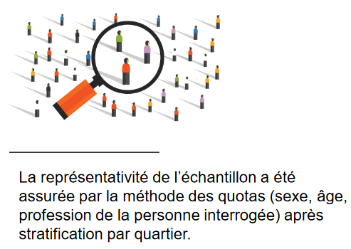
Une solution en France : les quotas
Comme les chances de répondre diffèrent selon certaines caractéristiques (âge, genre, classe sociale, diplôme, etc…), on fixe des objectifs à atteindre selon un certains nombre de critères = quotas
Plus les quotas sont nombreux, plus l’enquête est coûteuse et complexe
Mais comment les choisir ?
le chef de ménage / la personne de référence / la profession de la personne interrogée ?
D’autres quotas sont-ils nécessaires?
Séance 3. L’enquête par questionnaire
Notes:
C’est la méthode empirique (utilisée quand il n’existe pas de base de sondage ou que l’on n’y a pas accès) la plus connue et en France, c’est la méthode la plus fréquente.
L’échantillonnage est réalisé en respectant la structure de la population-mère. En effet, on sélectionne de manière progressive, un nombre précis d’individus pour plusieurs sous-populations, en fonction de variables dont la distribution est connue sur l’ensemble de la population. ➔ l’échantillon est une image à échelle réduite de la population étudiée
Cette méthode est acceptable (biais de sélection faible) si, pour les critères de quotas, on choisit convenablement les variables explicatives du comportement que l’on cherche à étudier ➔ en pratique, on fonde souvent les quotas sur les variables âge, sexe, PCS…, car on considère qu’à elles seules, ces variables permettent d’expliquer la majorité des comportements individuels

Slide 14
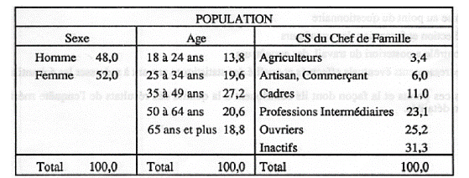
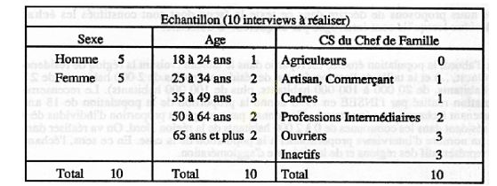
Exemple
Structure de la population
Proportions observées au niveau agrégé dans une population
Les quotas
« FEUILLE » de QUOTAS
Proportion à respecter pour un enquêteur devant réaliser 10 interviews
Notes:
Principe : on détermine le nombre d’individus (qui possèdent chaque caractéristique de base) que l’on veut dans l’échantillon et on arrête de recueillir les données dès que ce nombre est atteint

Slide 15
Les modes d’administration
Collecte des données
processus qui permet d’obtenir l’information nécessaire pour chaque unité sélectionnée
qui doit être défini en tenant compte
des coûts
des délais
de l’existence ou non d’une base de sondage
de la dispersion géographique de la population
pour obtenir
un taux de participation élevé
les données les plus complètes possibles
Séance 3. L’enquête par questionnaire

Slide 16
Les modes d’administration
Méthodes administrées avec enquêteur
MÉTHODES AUTO-ADMINISTRÉES sans enquêteur
Enquêtes en face-à-face (Computer Assisted Personal Interviewing)
Enquêtes par téléphone (Computer Assisted Telephone Interviewing)
Enquêtes postales
Enquêtes électroniques (Computer Assisted Web Interviewing)
Séance 3. L’enquête par questionnaire

Slide 17
Les effets de l’absence/la présence d’un enquêteur
Méthodes administrées avec enquêteur
MÉTHODES AUTO-ADMINISTRÉES sans enquêteur
(+)
Longueur du questionnaire
(-)
Effet de connivence
Situation asymétrique
Meilleure communication
Séance 3. L’enquête par questionnaire
Notes:
Admin : L’interview est une situation sociale (effets de connivence ou de distance) + situation asymétrique : l’enquêteur comme représentant des « dominants » / du système : Avantages & désavantages de la carte tricolore ; effets des caractéristiques sociales des enquêteurs (genre / origines) ➔ Plusieurs effets :
la spirale du silence (Noelle-Neumann) : l'individu est sensible à son environnement social. Si ses opinions se retrouvent à contre-courant de l'opinion publique, véhiculée par les médias de masse, l'individu, face à la crainte de se retrouver isolé dans son environnement social, aura tendance à taire son avis
la désirabilité sociale des opinions : biais qui consiste à vouloir se présenter sous un jour favorable à ses interlocuteurs, de façon consciente ou non, pour ne pas être stigmatisé socialement et être conforme aux attentes sociales

Slide 18
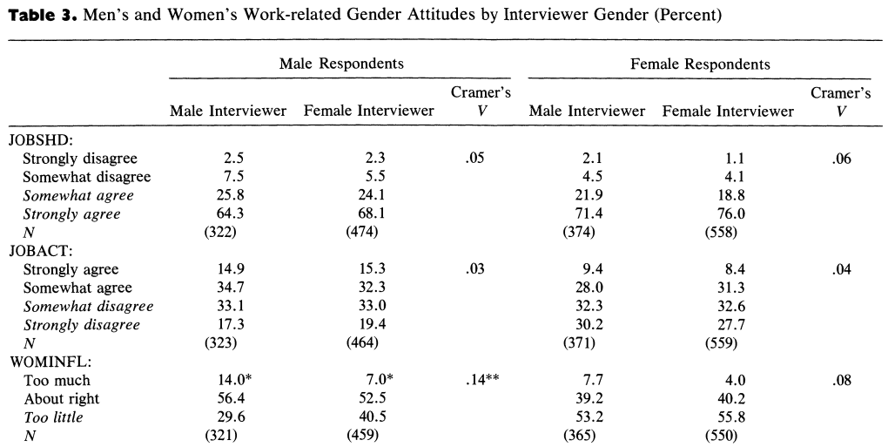
Enquêtes administrées
Exemple
Kane, E. W., & Macaulay, L. J. (1993). Interviewer Gender and Gender Attitudes. Public Opinion Quarterly, 57(1), 1

Slide 19
Les effets de l’absence/la présence d’un enquêteur
Méthodes administrées avec enquêteur
MÉTHODES AUTO-ADMINISTRÉES sans enquêteur
(+)
Longueur du questionnaire
(-)
Effet de connivence
Situation asymétrique
Meilleure communication
(+)
L’interviewé est libre de répondre selon son timing ex. : Enquête médiamétrie radio, ISSP , Panel Elipss
(-)
Quel contrôle des conditions de réponse (présence de tiers, conditions matérielles et attentionnelles) ?
➔ concilier fluidité du questionnaire & maintien de l’attention
Séance 3. L’enquête par questionnaire
Notes:
Chaque méthode ayant ses caractéristiques propres, cela n’a pas de sens d’affirmer la supériorité d’une méthode sur une autre

Slide 20
Enquêtes auto-administrées
Exemple

Slide 21
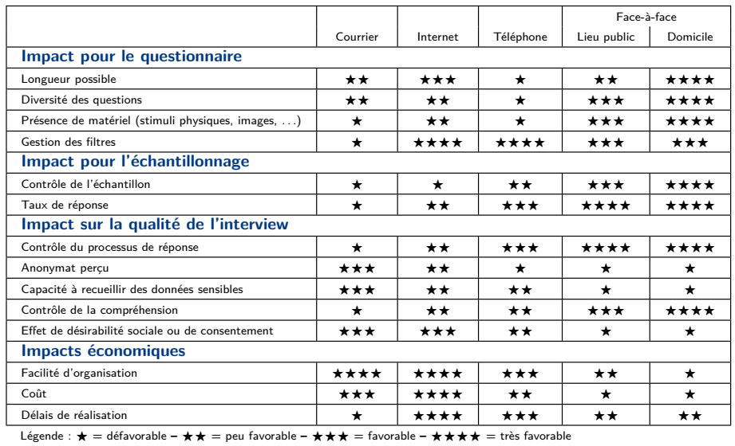
Quelle méthode choisir ?
Source : Ganassali, S., 2014. Enquêtes et analyse de données avec Sphinx, Pearson.

Slide 22
Questions sur les questions
Les questions de sondage ne sont pas des instruments neutres
On mesure, avec parfois des notes, mais ce ne sont pas des « thermomètres », « radars »
On mesure des phénomènes « chauds », « subjectifs », qui renvoient aux normes, au désirable, etc.
Parfois dans le cadre d’une interaction
Il y a des biais et il faut en avoir conscience pour les limiter ou les assumer
Les biais de désirabilité
Les biais de compréhension
Les biais de formulation
Les biais de questionnaires
Séance 3. L’enquête par questionnaire
Notes:
Quels que soient le type et le format des questions, il est impératif de poser des questions univoques, sans ambiguïté, neutres, pas trop longues, dans un langage clair, précis mais pas technique.

Slide 23
Comment mesurer la participation électorale?
Ce qu’il ne faut pas faire ?
« Vous savez que voter est un devoir, vous-même avez-vous voté lors du 1er tour de la présidentielle ? » Oui / Non/ NSP / Pas inscrit
Ce que l’on fait maintenant
À l’Insee, des enquêteurs vont consulter directement les listes électorales

Slide 24
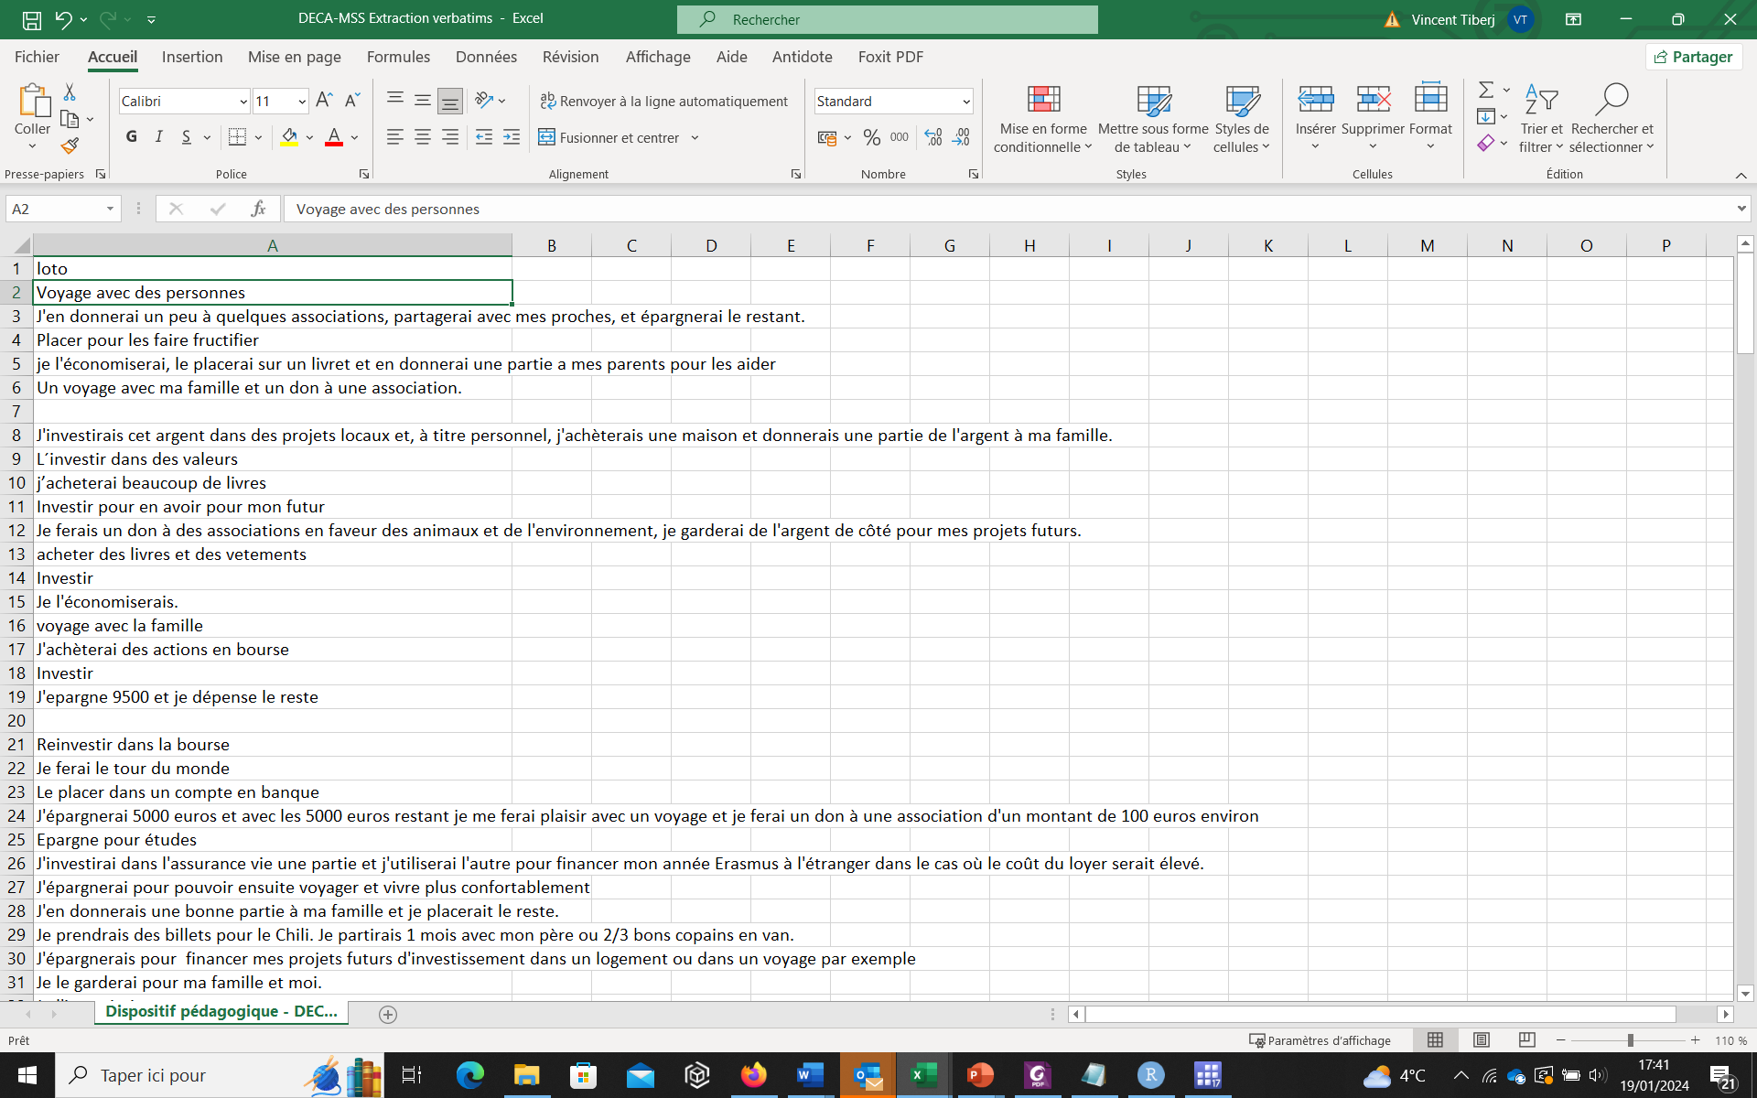
Pourquoi les questions sont-elles « fermées »? Parce que…
Notes:
Très hétérogènes, difficiles à analyser

Slide 25
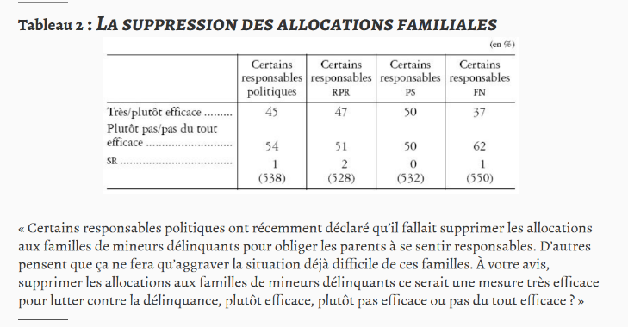
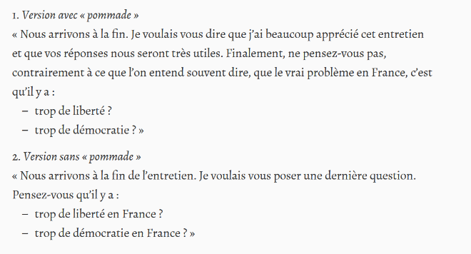
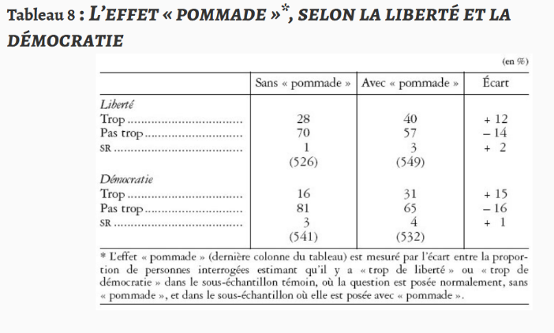
Les biais dans les questions
Exemple
Mayer, Nonna. « Chapitre 1. La consistance des opinions », Gérard Grunberg éd., La démocratie à l'épreuve. Une nouvelle approche de l'opinion des Français. Presses de Sciences Po, 2002
Enquête démocratie, 2000
https://www.cairn.info/la-democratie-a-l-epreuve-une-nouvelle-approche-de--2724608755-page-19.htm

Slide 26
Bibliographie sélective
Ardilly P (2006) Les Techniques de Sondage. 2e édition. Paris: Technip. [Chapitres 1 & 2]
Bréchon P (2011) Chapitre 6. Enquêtes quantitatives : les principes, In: Bréchon P (éd.), Enquêtes qualitatives, enquêtes quantitatives. Presses universitaires de Grenoble, pp. 105-122.
Parizot I (2010) Chapitre 5. L’enquête par questionnaire, In: Paugam S (éd.), L’enquête sociologique. PUF, Paris, pp. 93-113
Grosbras J-M (1987) Méthodes Statistiques Des Sondages. Economica.
Szolnoki G and Hoffmann D (2013) Online, face-to-face and telephone surveys-Comparing different sampling methods in wine consumer research. Wine Economics and Policy 2(2): 57–66.

